Slide 1


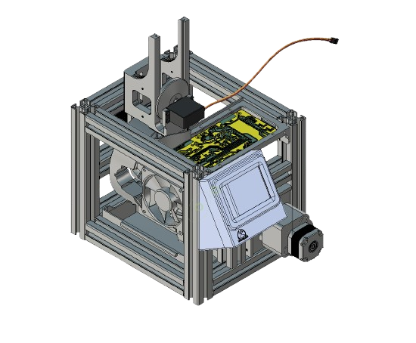
DECAPSULATOR
Automazione sostenibile per il riciclo del caffè
Notes:
11

Slide 2

Il team
Pavanetto Riccardo
Pisan Alessio
Randazzo Manuel
Dorigo Federico
Poletti Christian
Thanamcheril Arun James
Notes:
11

Slide 3
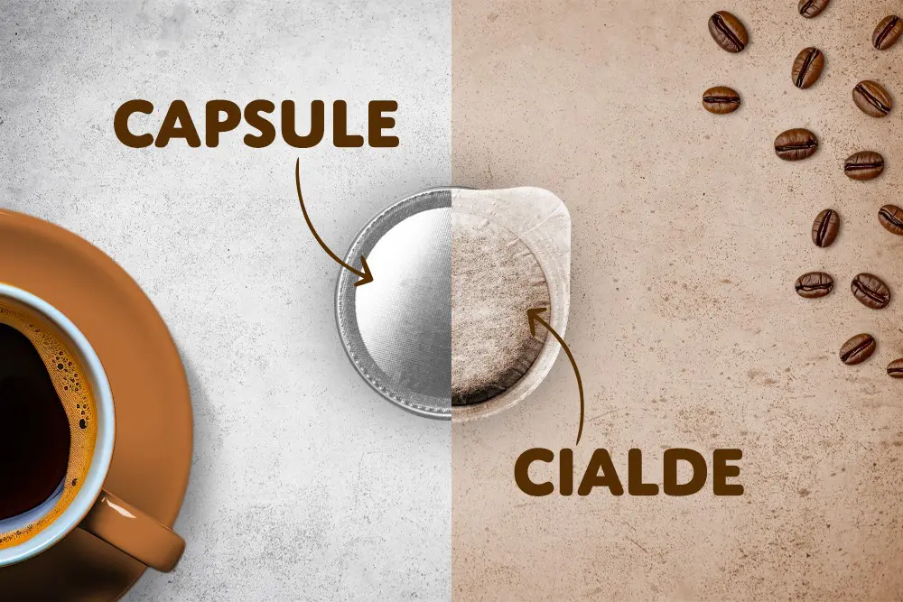
Che cos’è Decapsulator ?
Decapsulator è un sistema automatico che separa il caffè dalla capsula, permettendo il recupero del materiale plastico e il riciclo del caffè.
Notes:
11

Slide 4
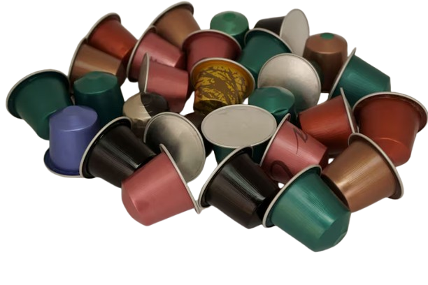
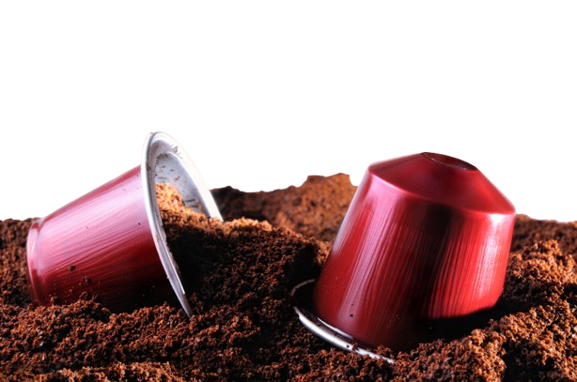
Perchè abbiamo scelto Decapsulator ?
Abbiamo scelto di sviluppare Decapsulator perché le capsule di caffè sono un rifiuto molto diffuso e difficile da riciclare.
L’idea del progetto è quella di separare automaticamente il caffè dalla capsula, rendendo possibile il recupero dei materiali e il loro corretto smaltimento.
In questo modo abbiamo potuto applicare l’automazione e la meccatronica a un problema reale, unendo tecnologia e sostenibilità.
Notes:
11

Slide 5
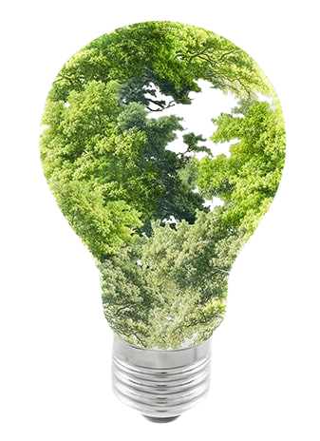
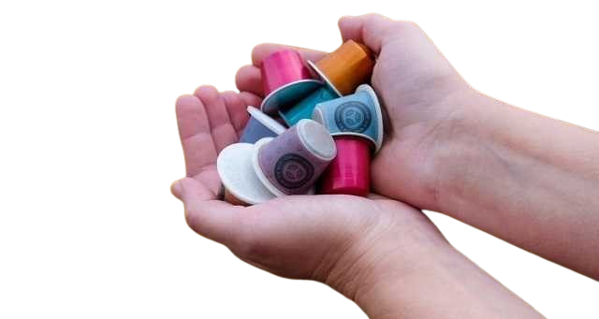
I nostri obiettivi…
I nostri obiettivi si sono concentrati nel:
Realizzare un sistema automatico in grado di separare il caffè dalla capsula, riducendo l’intervento manuale dell’operatore.
Migliorare la sicurezza, rendere il processo più efficiente e permettere il recupero dei materiali per il riciclo.
Allo stesso tempo, applicare le competenze di meccatronica e automazione a un problema reale e attuale.
Notes:
11

Slide 6
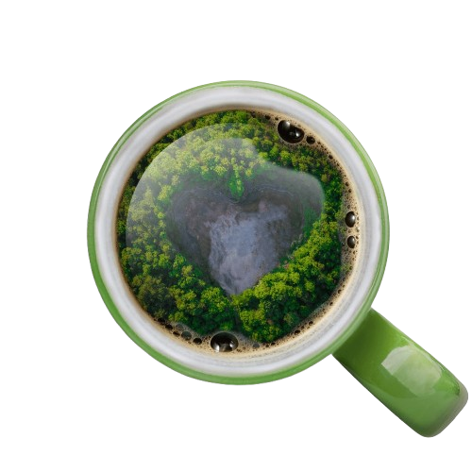
RISULTATI E IMPATTO AMBIENTALE
Il progetto decapsulator per noi non è solo un progetto di meccatronica, ma una soluzione concreta per ridurre l’impronta ecologica legata al consumo di caffè.
- Efficienza di recupero: separazione netta tra cialda e caffè, facilitando il riciclo domestico.
- Automazione sostenibile: l’utilizzo di componenti a basso consumo e sistemi automizzati riduce l’errore umano e otimizza i tempi di smaltimento.
Notes:
11

Slide 7
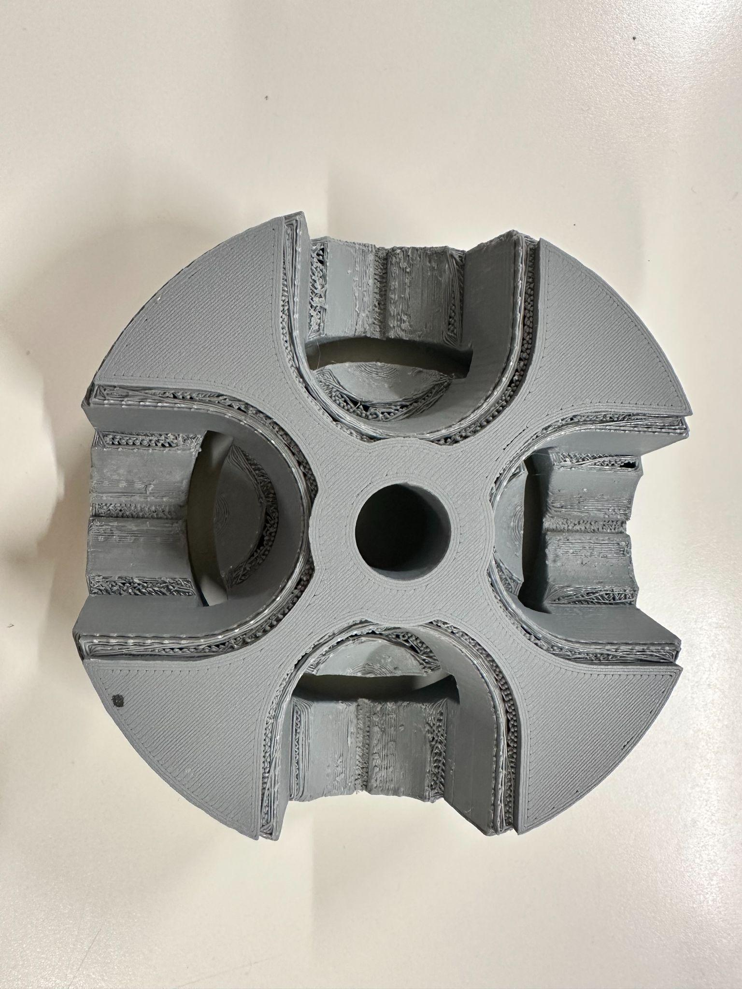
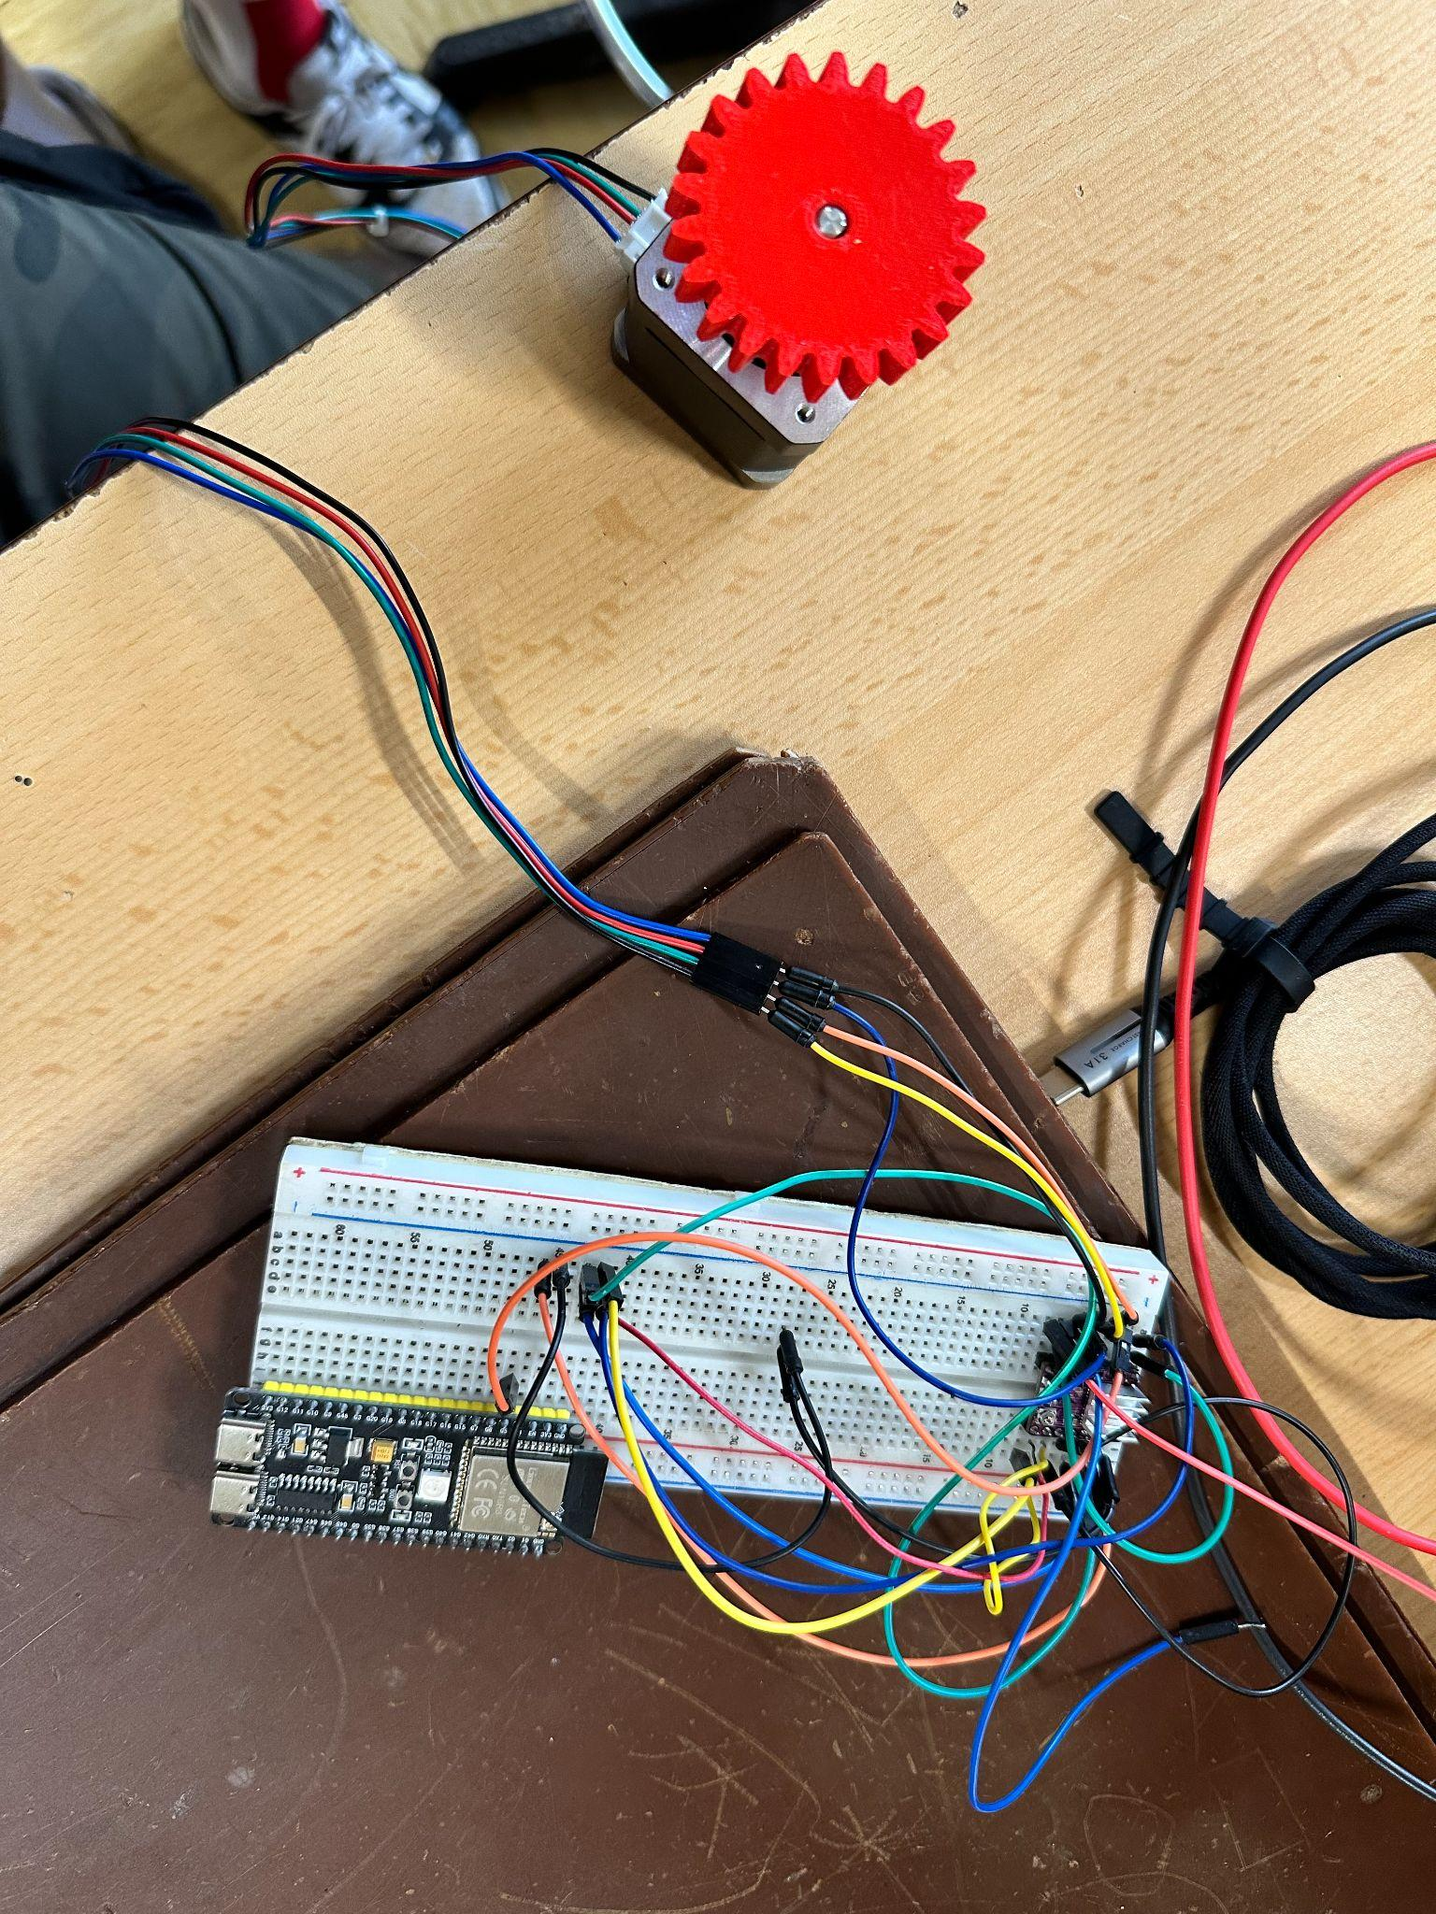
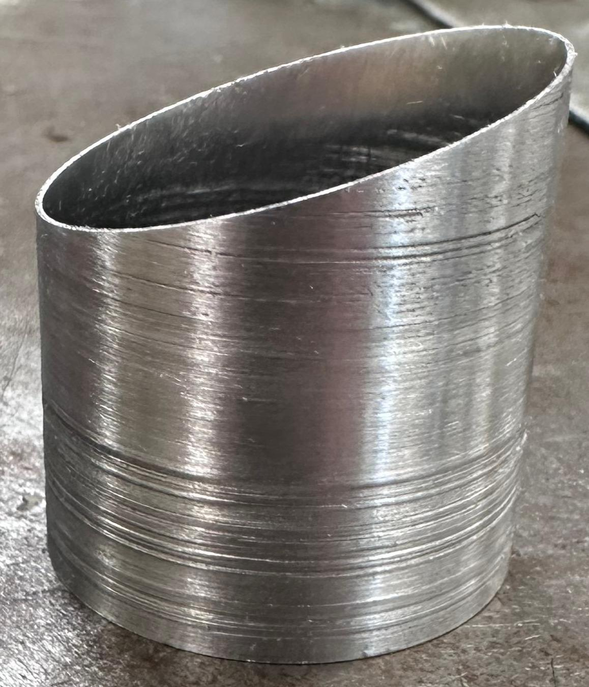
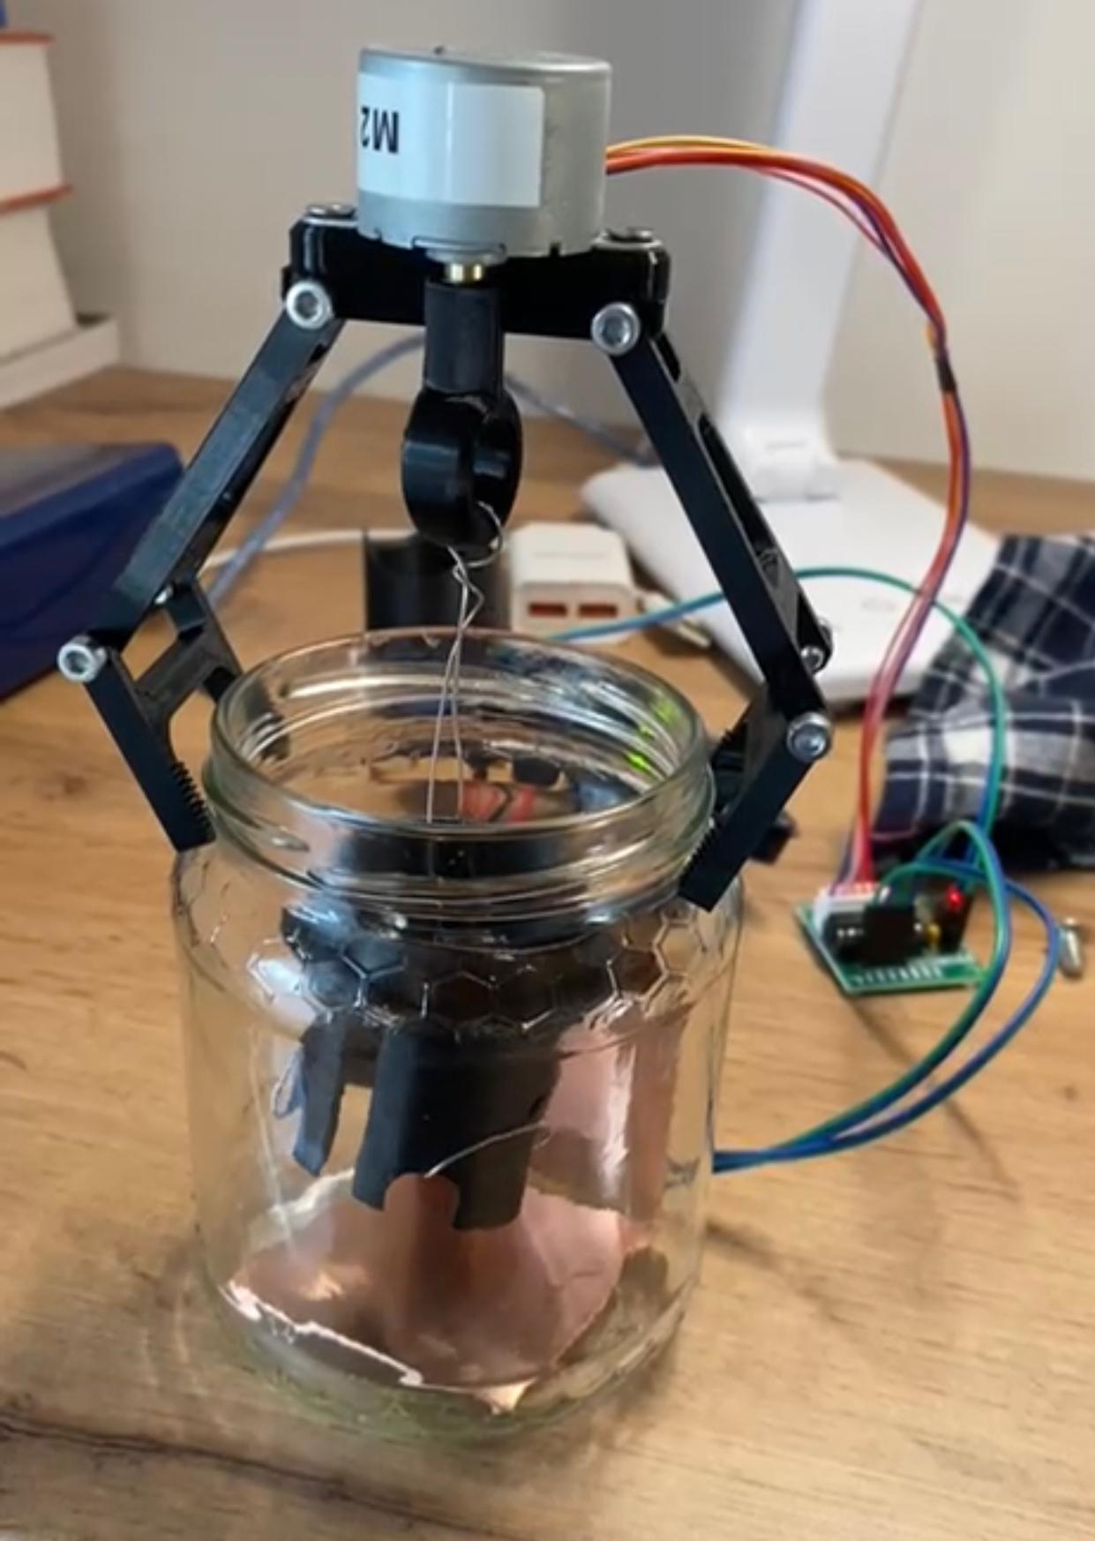
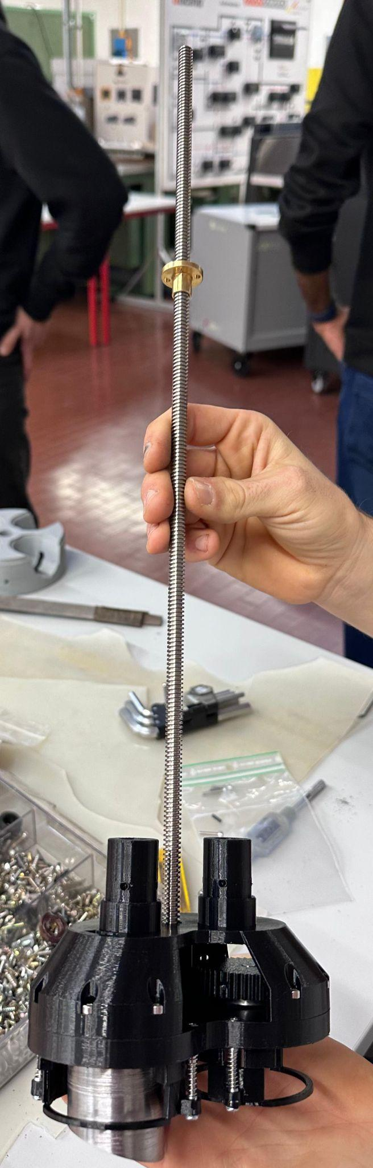
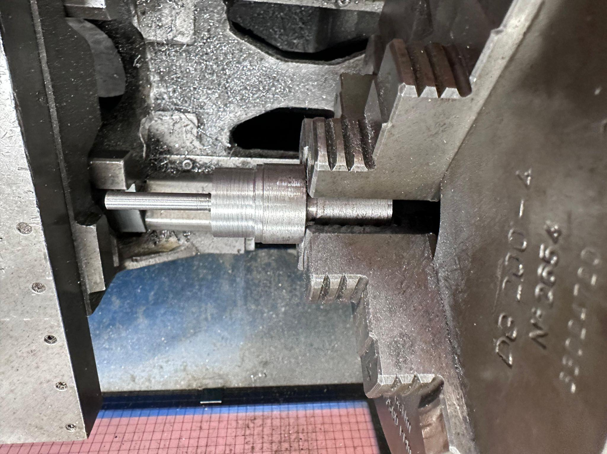
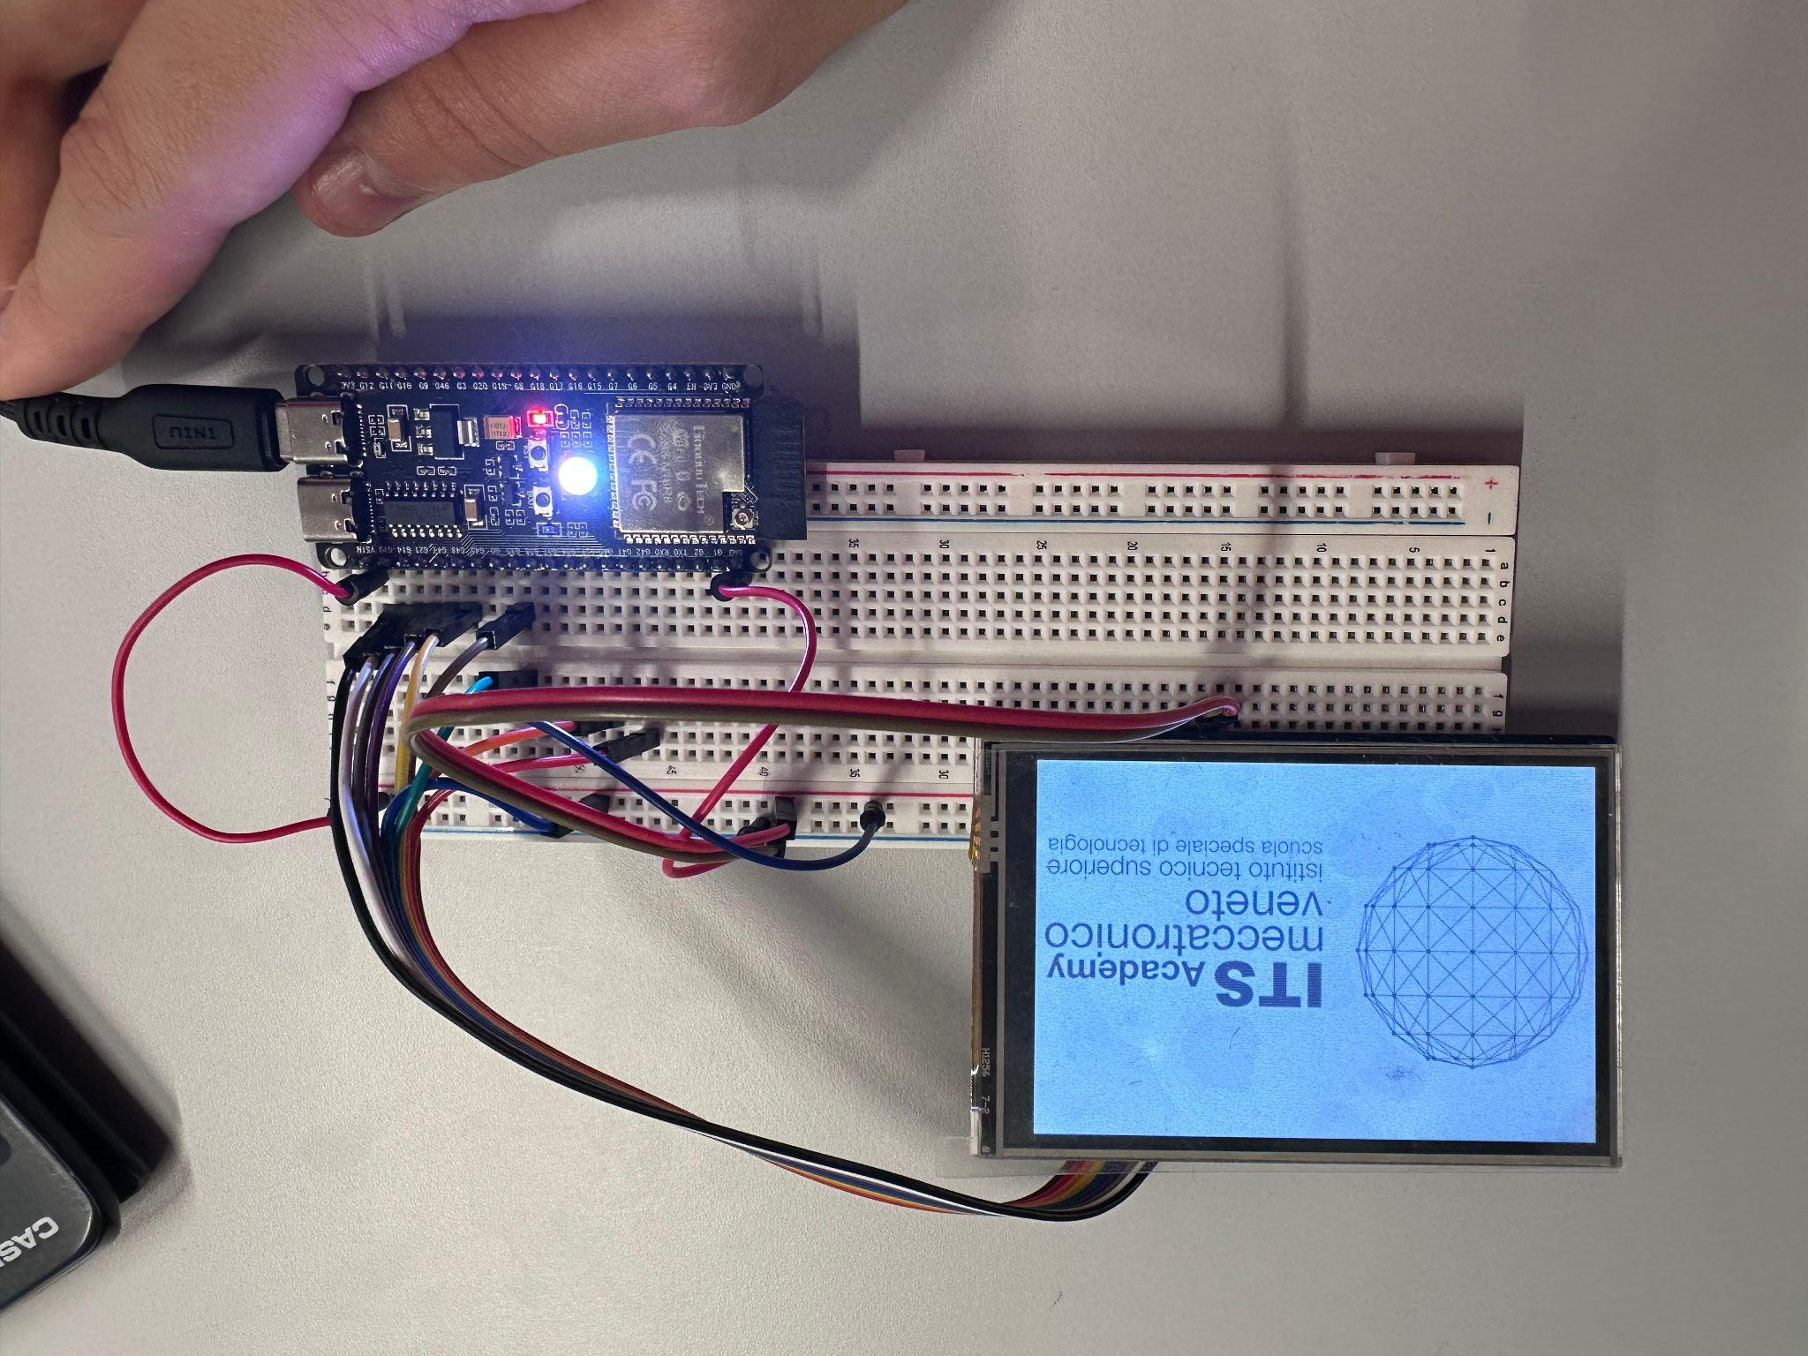
Primi processi del progetto
Notes:
11

Slide 8
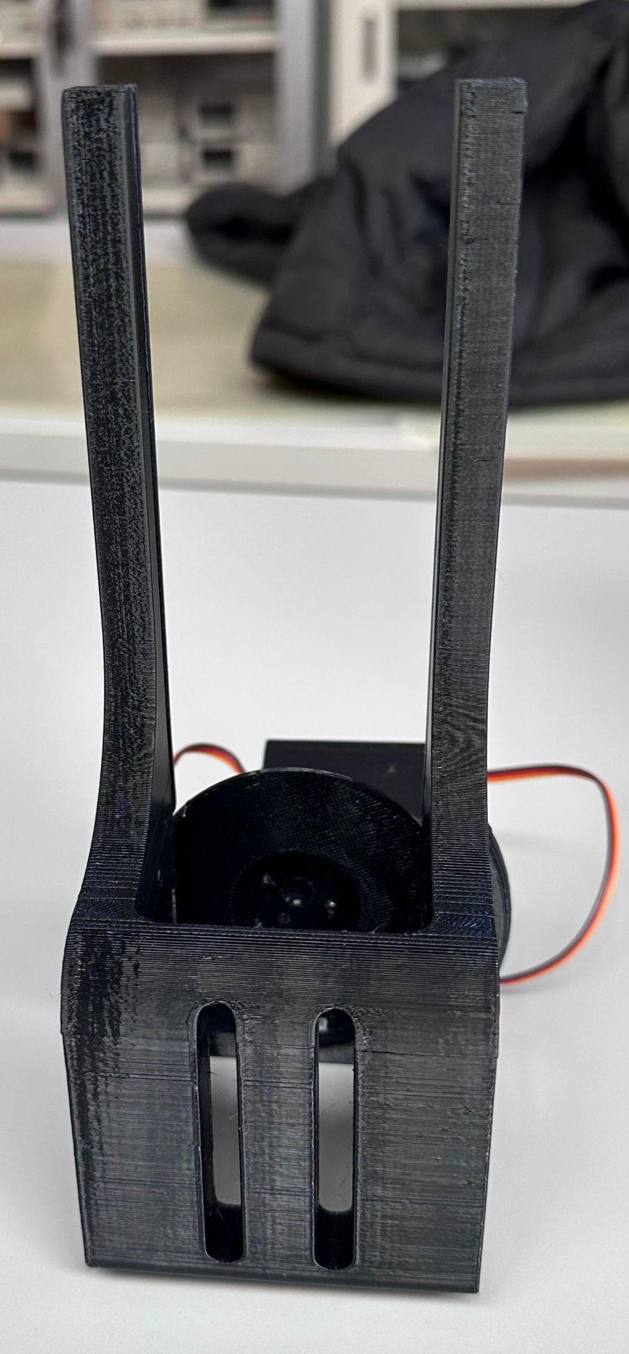
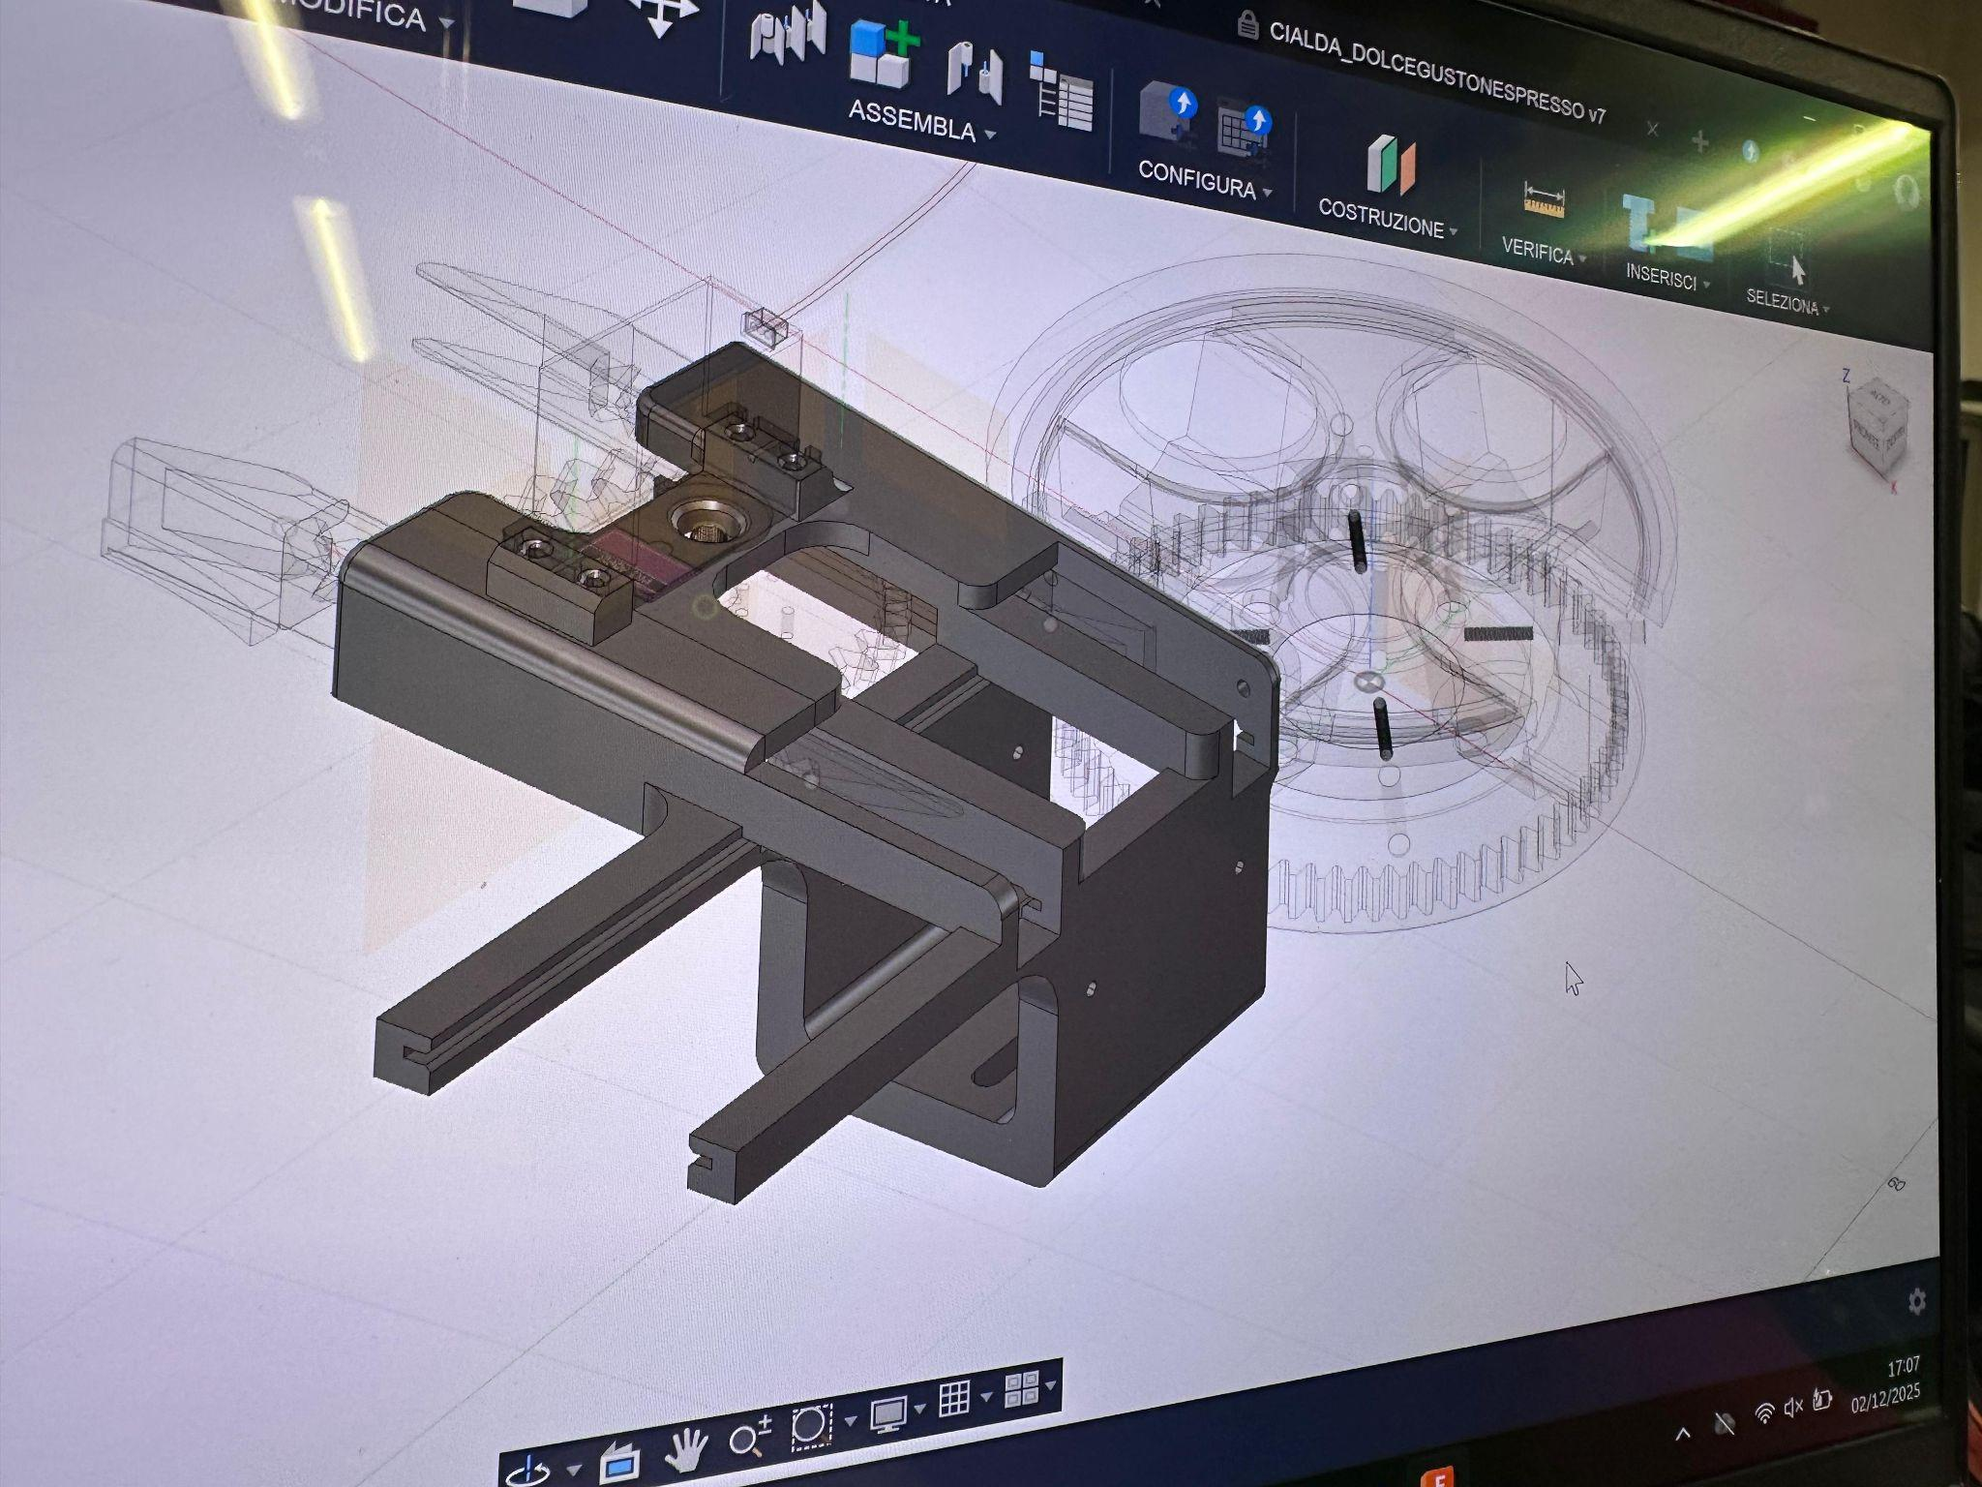
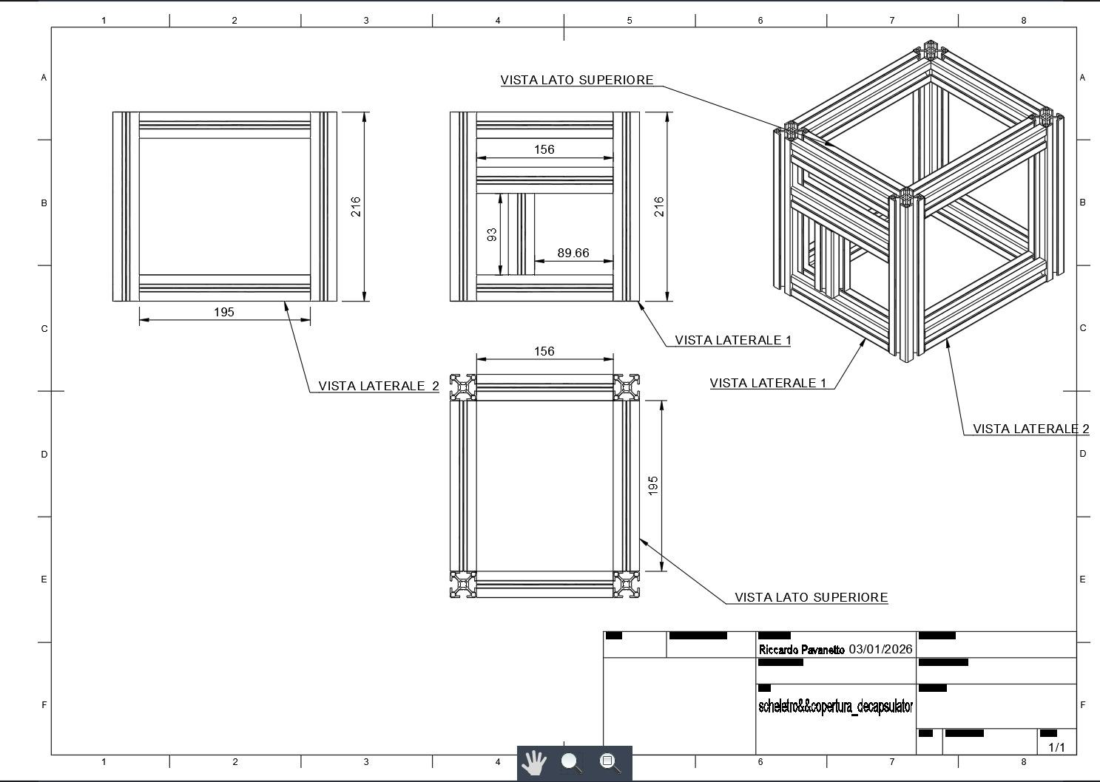
Disegni tecnici, progetti 3D e prototipi
Notes:
11

Slide 9
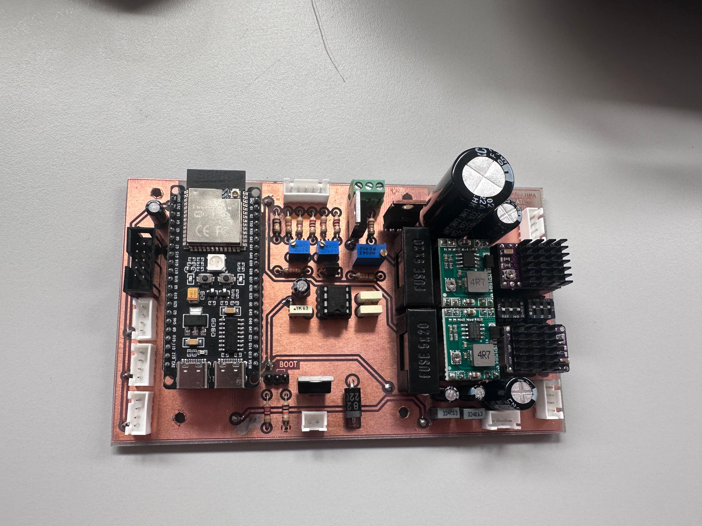
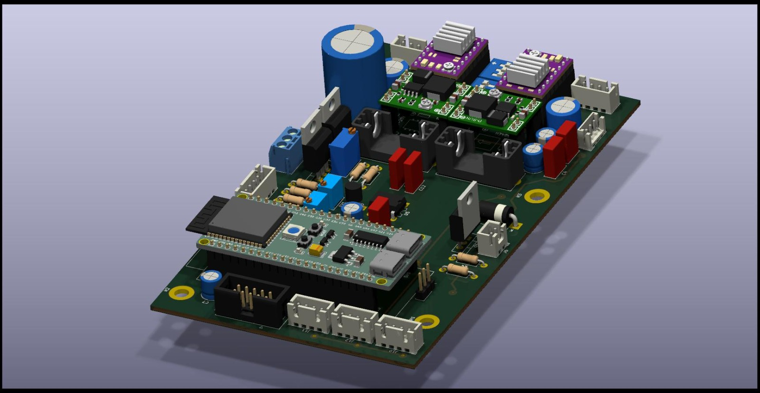
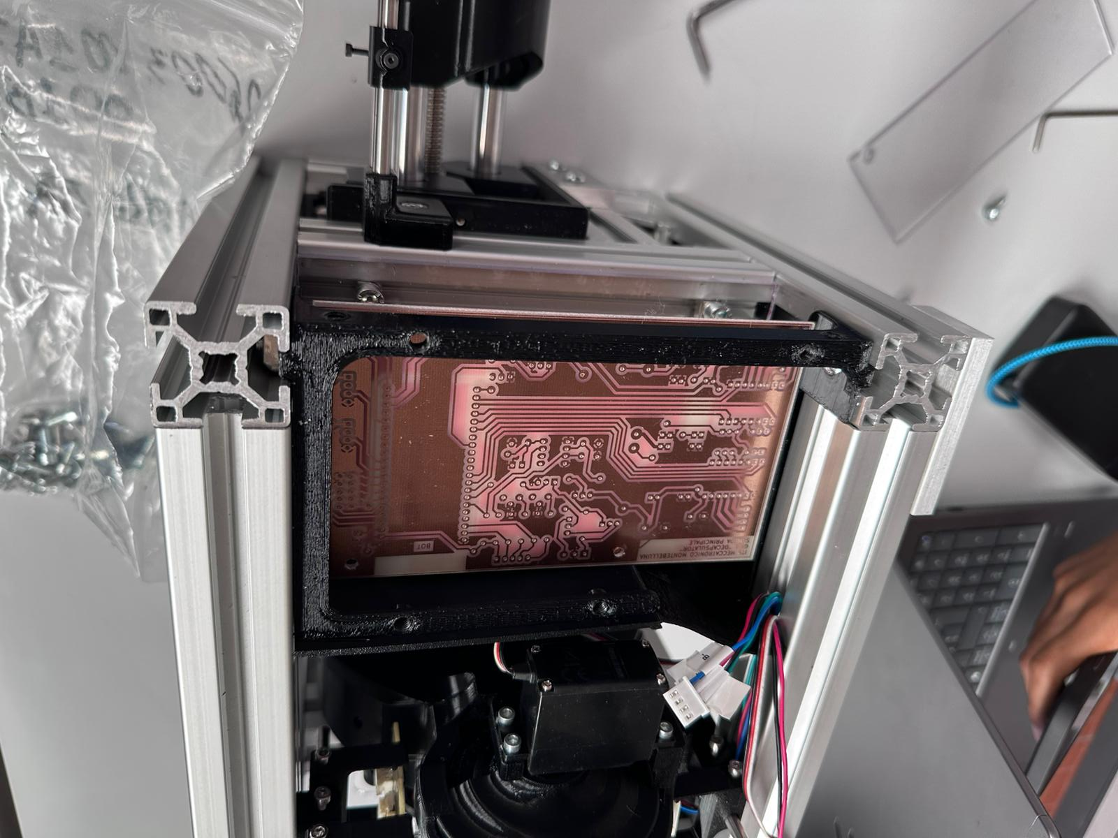
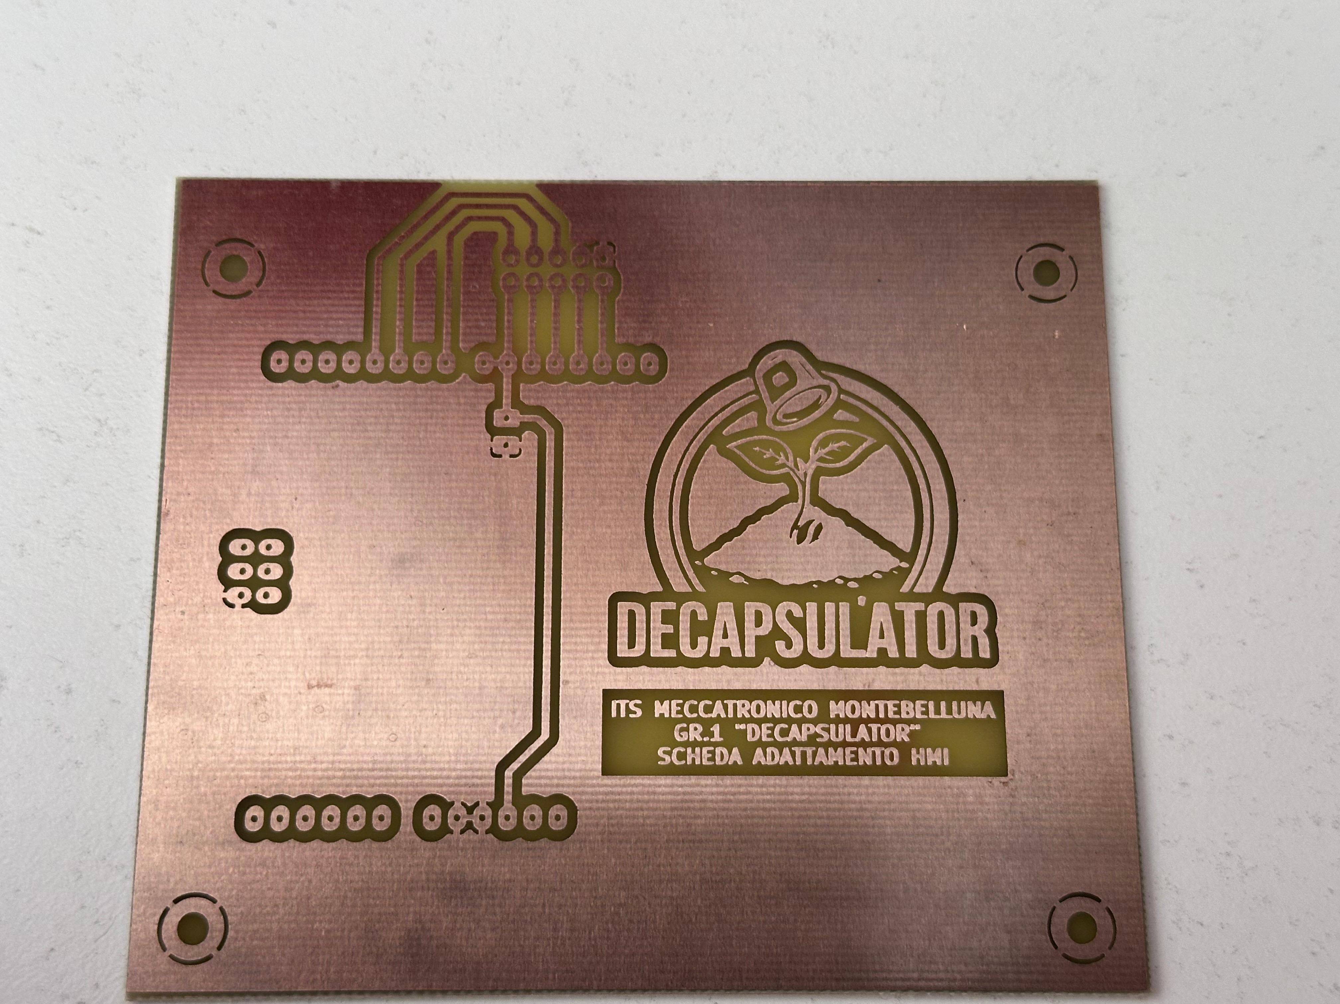
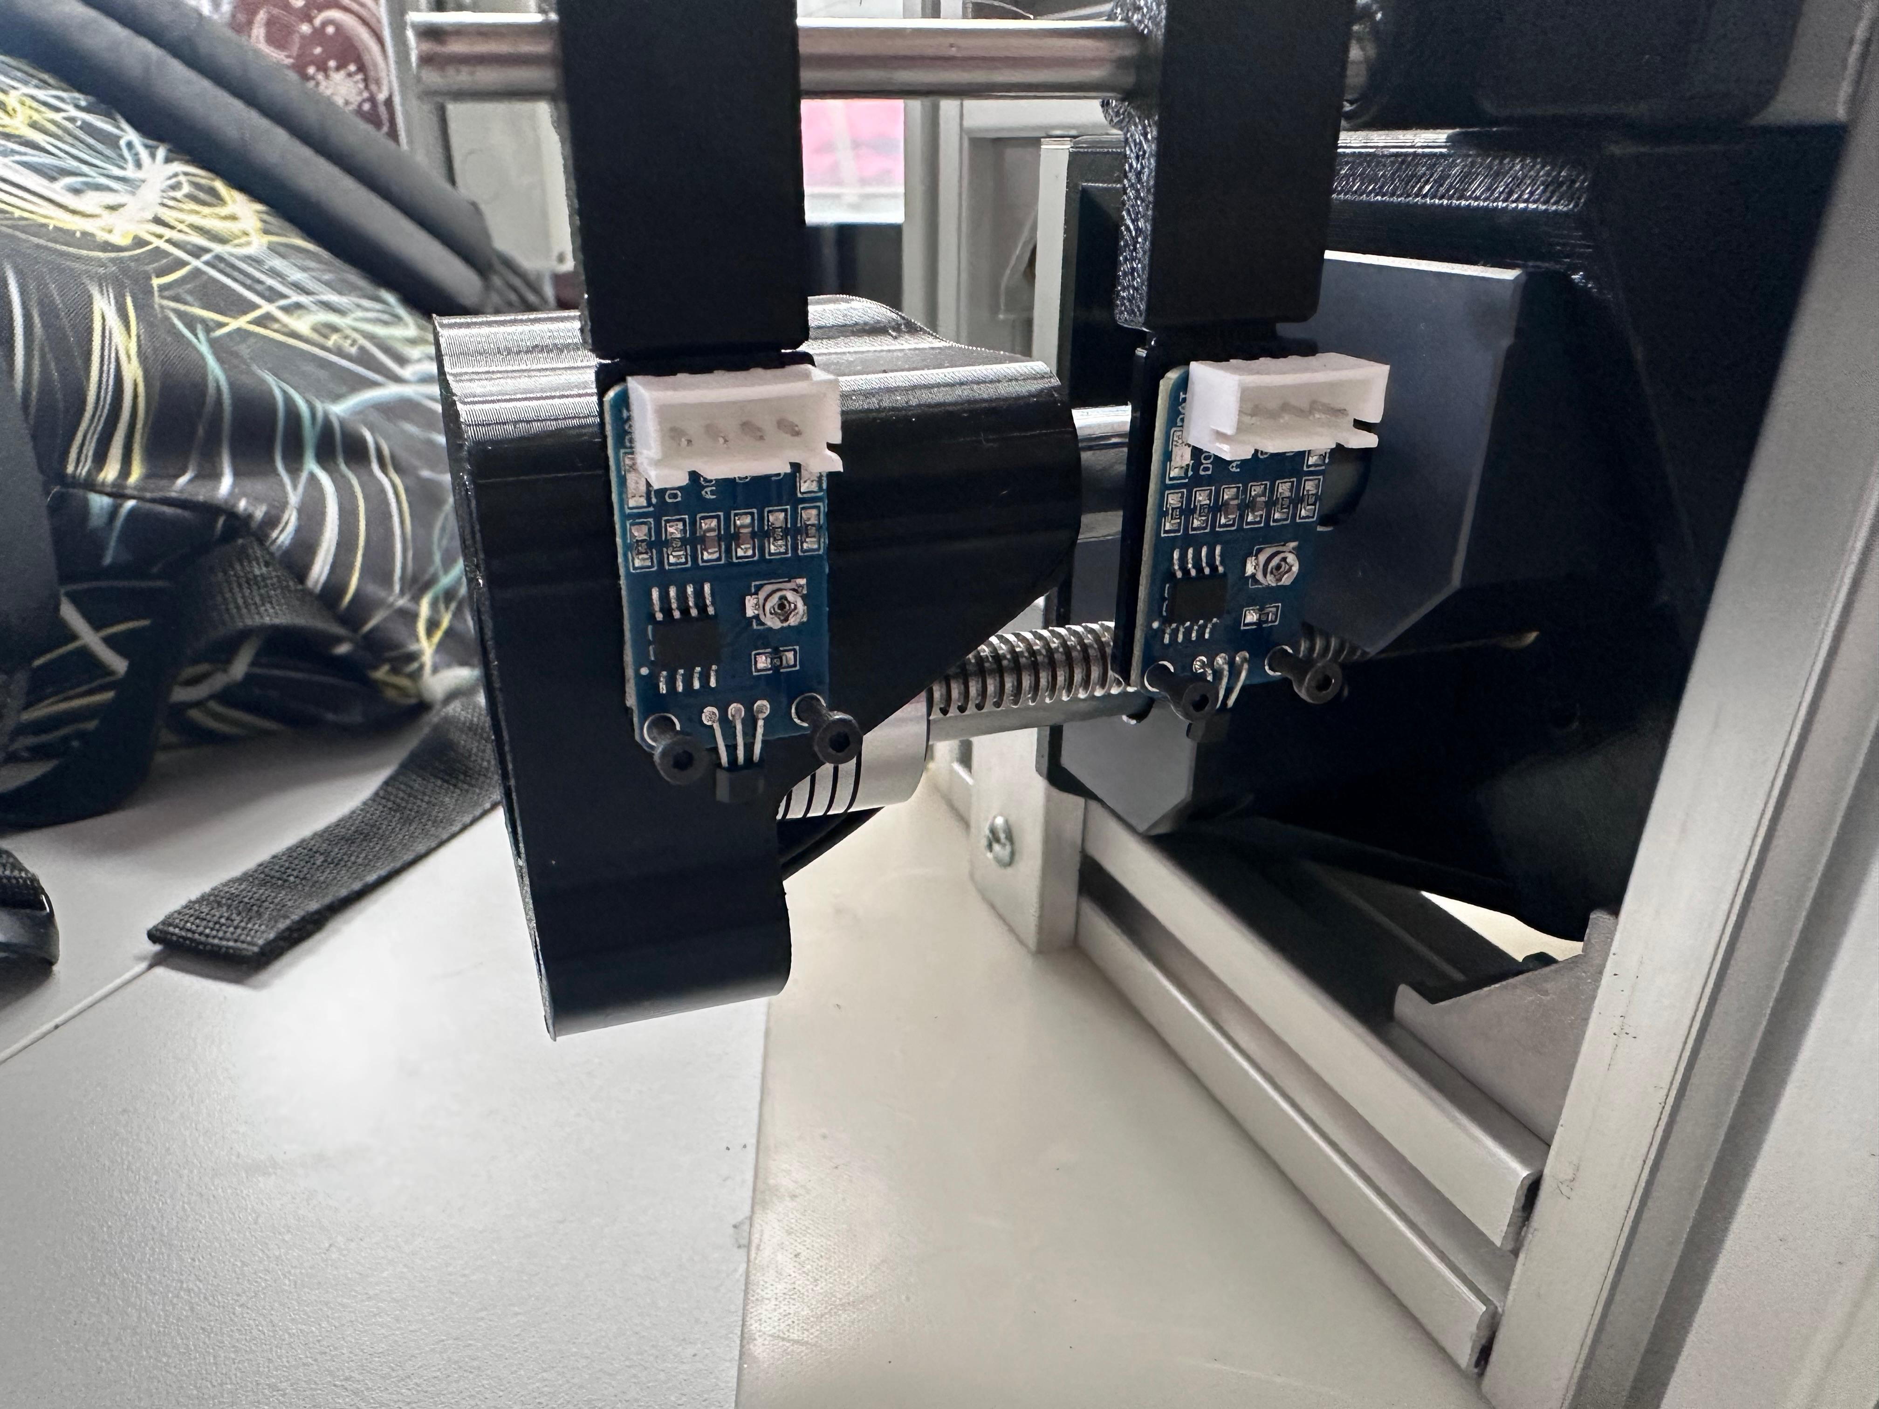
Parte Elettronica
Notes:
11

Slide 10
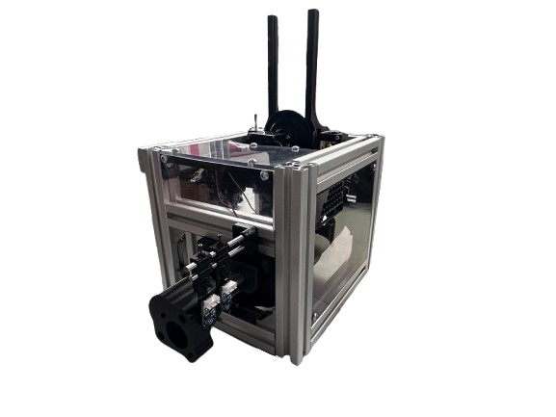
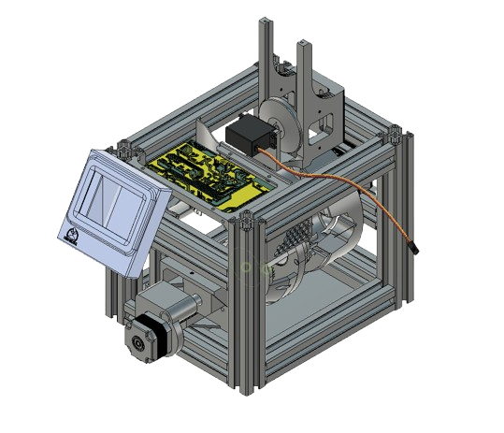
Nuove Indroduzioni…
Notes:
11

Slide 11
Thanks for your attention !!
Notes:
11

